Slide 1



Slide 2

Hackathon Justiça Federal RN
#CPNatal
IRDR – ÍNDICE DE RESOLUÇÃO DE DEMANDAS REPETITIVAS.
Ciência da Computação e Direito – Campus Avançado de Natal

Slide 3
“Uso de mineração de dados e inteligência artificial para promover a celeridade na tomada de decisão e na análise processual pela Justiça.”
O IRDR (Índice de Resolução de Demandas Repetitivas) se dá da seguinte maneira:
Existindo processos repetitivos, sobre uma mesma matéria de direito, em um determinado Estado ou Região, o aludido incidente será suscitado perante o Presidente do Tribunal local.

Slide 4
No caso de ser admitido o incidente, todos os processos com a mesma matéria, no Estado ou Região, serão suspensos pelo prazo máximo de 01 (um) ano.
Nesse período o Tribunal irá julga-lo.
Julgado o incidente, a tese jurídica fixada será aplicada em todos os processos, presentes e futuros. Logo, todos os juízes deverão aplicar a tese, uma vez que há uma vinculação.

Slide 5
Objetivo:
Usar o programa computacional para vincular os processos repetitivos de mesmo Estado ou Região, diminuindo o prazo de suspensão (01 ano) e facilitando a identificação e agrupamento desses processos.

Slide 6
Determinação do NCPC:
1° - Processos repetitivos
2° - Processos de mesma matéria
3º - Aplicação da tese jurídica fixada
Notes:
AMOSTRAGEM DE TESTE: UTILIZAMOS AS PETIÇÕES DE CAICÓ, DO ANO DE 2017, APROXIMADAMENTE 200 PETIÇÕES

Slide 7
Critérios de Avaliação:
1º - ORIGINALIDADE
2º - IMPACTO
3º - VIABILIDADE TÉCNICA
4º - EXECUÇÃO
Notes:
2º NA SOCIEDADE COMO UM TODO, JURISTAS E POPULAÇÃO (POLÍTICAS PÚBLICAS)
3° É POSSÍVEL
4º ADCIONAR A NOSSA BASE DE DADOS, DE CLASSES INFORMAÇÕES COMO: A NATUREZA, NORMA, ARTIGO, SIGLA ... COMO INFORMAÇÕES A SEREM BUSCADAS NO DOCUMENTO.

Slide 8
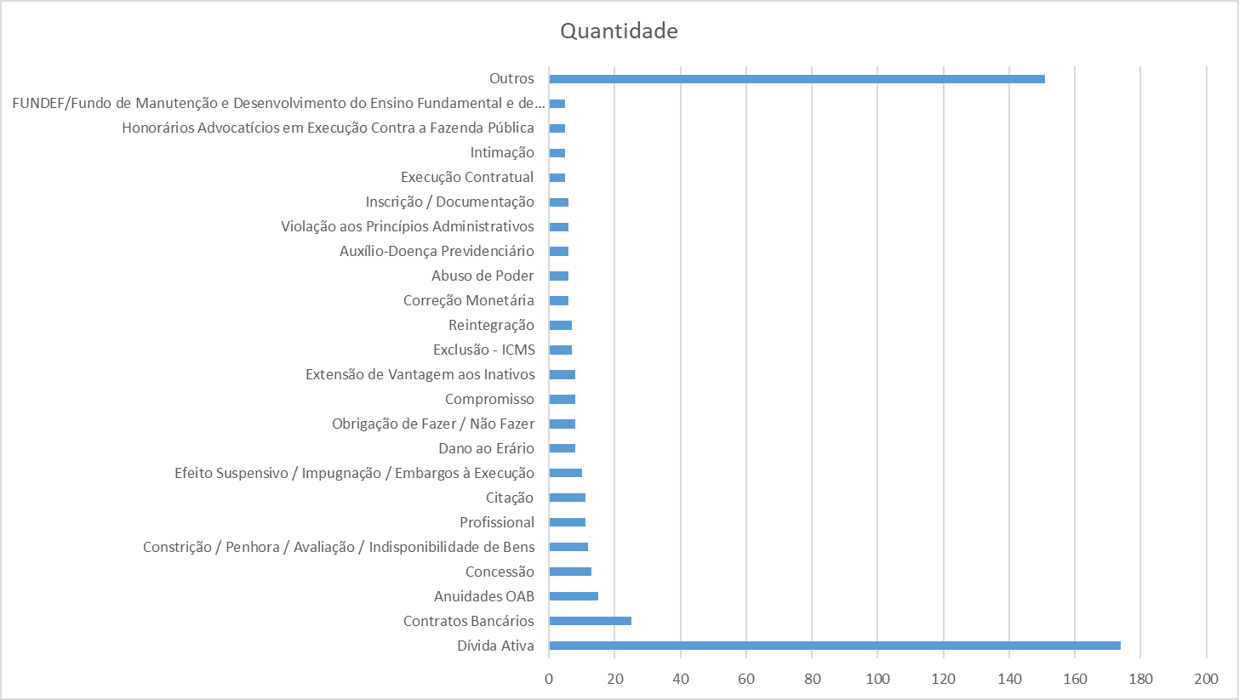
Notes:
ATUALMENTE A ANÁLISE É FEITA POR TOKENS, BUSCANDO OS NOMES DAS CLASSES ( ESSAS CLASSES FORAM MINERADAS DE ACORDO COM A TABELA NACIONAL DO PJE), O IDEAL SERIA USAR TAMBÉM O HISTÓRICO DE CLASSIFICAÇÃO E USAR UMA REDE NEURAL QUE USARIA MAIS PALAVRAS DO DOCUMENTO E DEFINIR UM VALOR DE PRIORIDADE PARA AS CLASSES NO MESMO DOCUMENTO, VÁRIAS CLASSES SÃO CITADAS, PARA AUMENTAR A PRECISÃO DA EXECUÇÃO.

Slide 9
